Slide 1
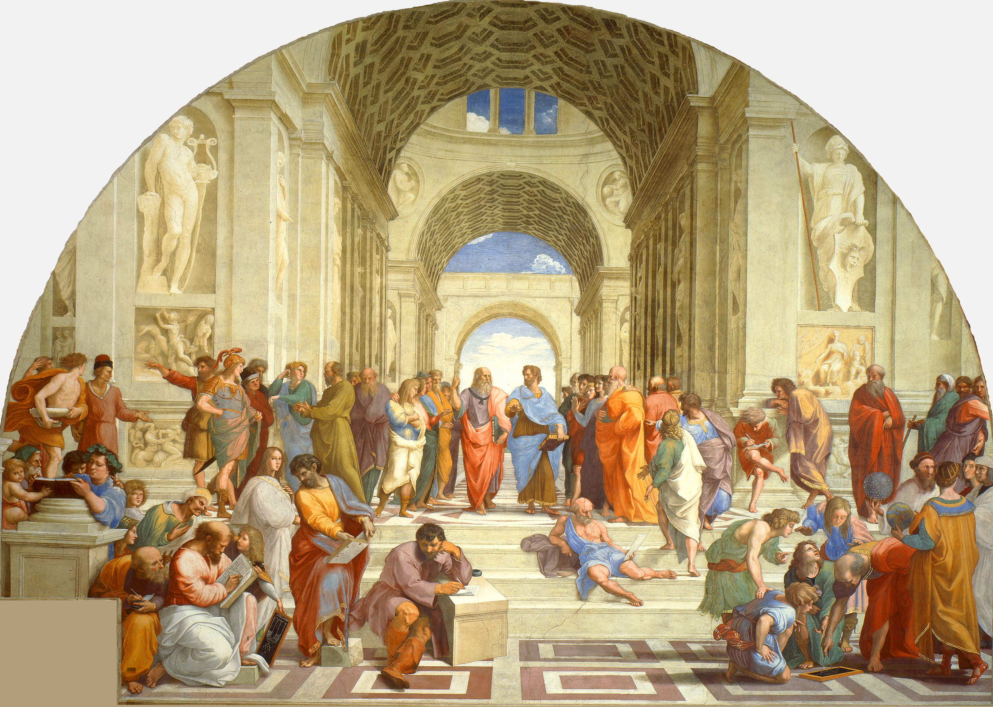
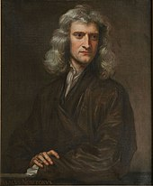
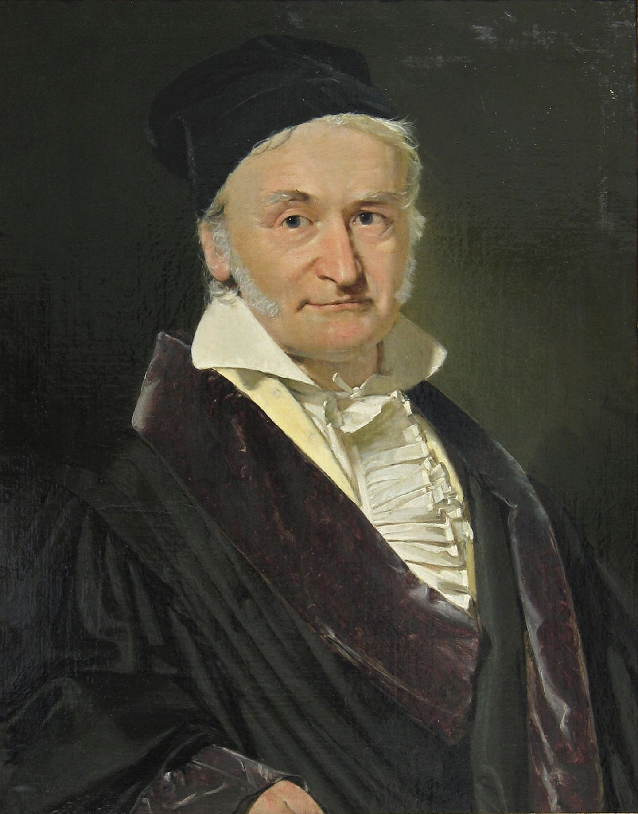
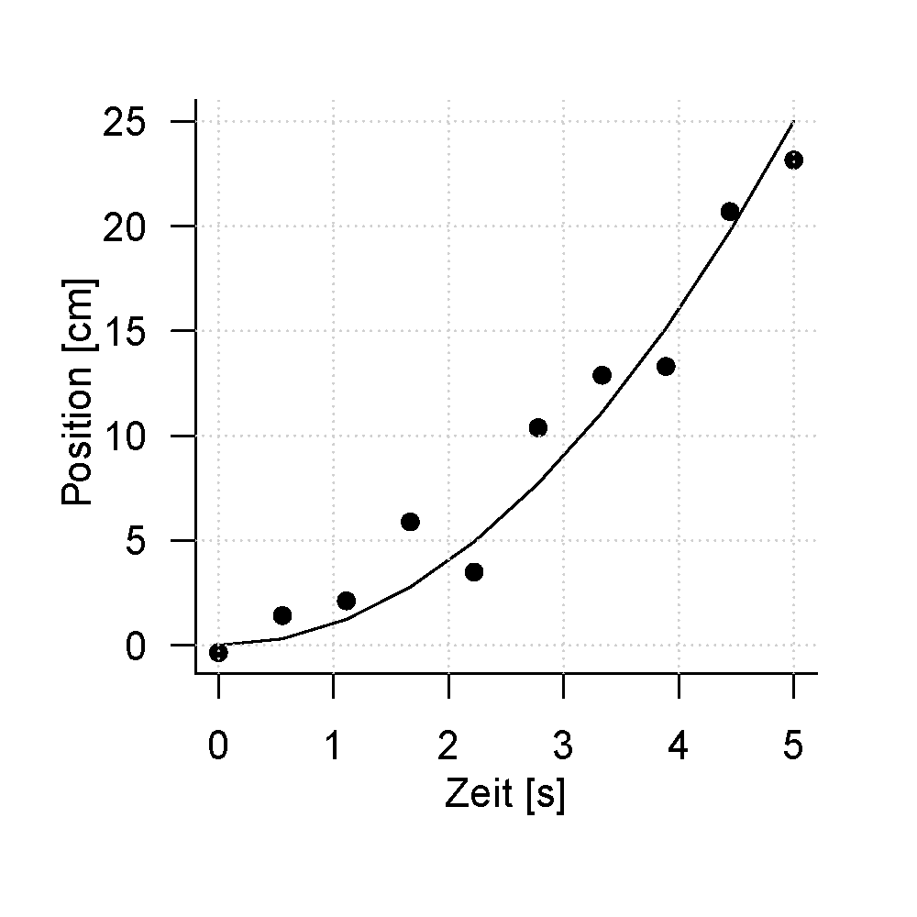
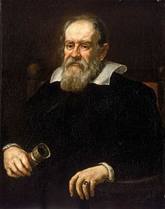
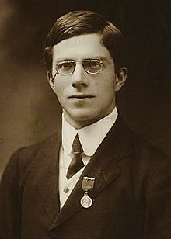
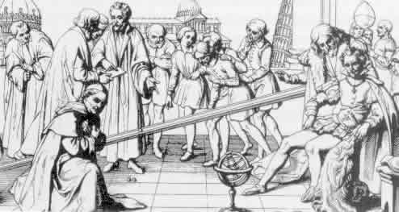
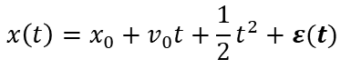
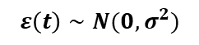

Probabilistische Datenanalyse
Isaac Newton
1689
Carl F Gauß
1840
$$\ddot{x}\left(t\right)=\frac{F}{m}, F=−mg$$
„Häufig wiederholten wir den einzelnen Versuch zur genaueren Ermittlung der Zeit und fanden gar keine Unterschiede, auch nicht einmal von einem Zehntel eines Pulsschlages. Darauf ließen wir die Kugel nur durch ein Viertel der Strecke laufen und fanden stets genau die halbe Fallzeit gegen früher. ... bei wohl hundertfacher Wiederholung fanden wir stets, dass die Strecken sich verhielten wie die Quadrate der Zeiten“
$$x\left(t\right)=x_{0}+v_{0}t+\frac{1}{2}t^{2}+ε(t)$$
$$ε\left(t\right)∼N(0,σ^{2})$$
Galileo Galilei
1636
Ronald A Fisher
1913

